Slide 1
Đố vui
Đọc thơ, đoán nhân vật trong truyện cổ tích / truyền thuyết
Notes:
HẠNH NGUYỄN: 0975152531

Slide 2
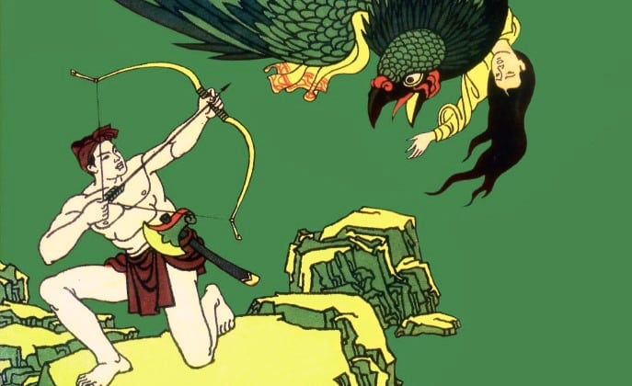
Thạch Sanh
Chém chết chằn tinh Lấy được tên vàng Giết cả đại bàng Cứu nguy công chúa Chư hầu khiếp vía Bởi một niêu cơm Để lại tiếng thơm Lưu truyền sử sách.
THỜI GIAN
0 : 05
0 : 04
0 : 03
0 : 02
0 : 01
0 : 00
HẾT GIỜ

Slide 3
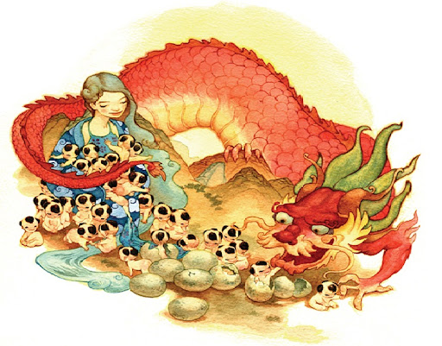
Bà sinh một bọc trứng ngà Một trăm trứng nở thành ra trăm người
THỜI GIAN
0 : 05
0 : 04
0 : 03
0 : 02
0 : 01
0 : 00
HẾT GIỜ
Âu Cơ

Slide 4
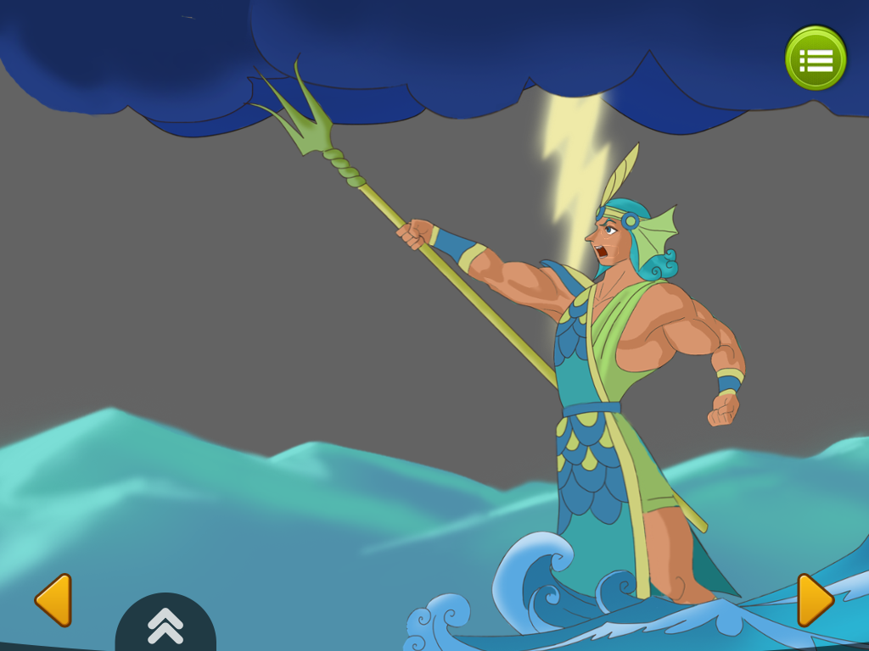
Thủy Tinh
Sấm rền gió giật Mưa trút bốn phương Đòi cướp Mị Nương Từ tay thần núi. Nghe danh từ đó Cuộc chiến thiên nhiên Cũng bởi cớ duyên Thần tiên cưới vợ
THỜI GIAN
0 : 05
0 : 04
0 : 03
0 : 02
0 : 01
0 : 00
HẾT GIỜ

Slide 5
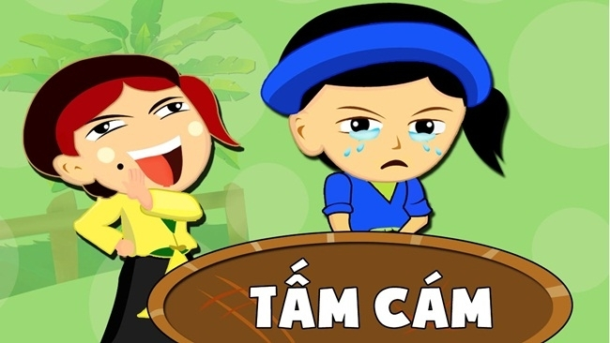
Vàng anh, khung cửi, bống bang Sẵn sàng bắt giết Sẵn sàng đốt thiêu Vì yêu, thêm tám vạn điều Cũng đành nhắm mắt làm liều... thế thôi!
THỜI GIAN
0 : 05
0 : 04
0 : 03
0 : 02
0 : 01
0 : 00
HẾT GIỜ
Cám

Slide 6
Anh Khoai
Anh trai cày lặng lẽ
Nối dài các đốt tre
Hô “khắc nhập” khe khẽ
Lập tức thành cây tre
…
Lão hứa hủy hôn ước
Gả con gái cho anh
Anh trai cày thắng cuộc
Đọc “khắc xuất” thật nhanh
THỜI GIAN
0 : 05
0 : 04
0 : 03
0 : 02
0 : 01
0 : 00
HẾT GIỜ

Slide 7
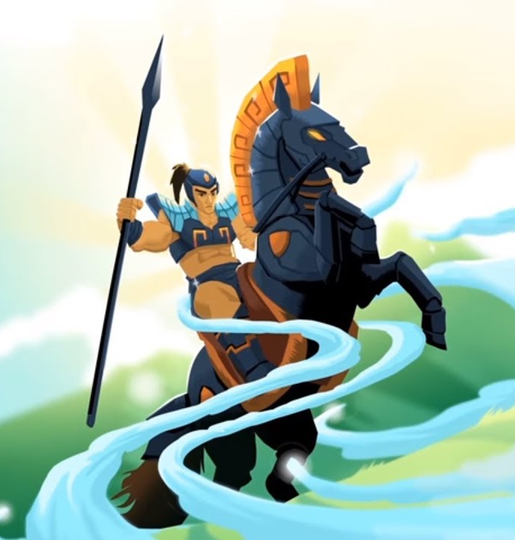
Ai người hóa phép về trời,
Sau khi đánh đuổi tơi bời giặc Ân?
Thánh Gióng
THỜI GIAN
0 : 05
0 : 04
0 : 03
0 : 02
0 : 01
0 : 00
HẾT GIỜ

Slide 8
Tiết 13,14,15
Viết
KỂ LẠI MỘT
TRUYỆN TRUYỀN THUYẾT HOẶC CỔ TÍCH
Notes:
HẠNH NGUYỄN: 0975152531

Slide 9
01
ĐỊNH HƯỚNG
Notes:
HẠNH NGUYỄN: 0975152531

Slide 10
KỂ LẠI MỘT TRUYỆN TRUYỀN THUYẾT / CỔ TÍCH
Khái niệm
Yêu cầu
Chọn truyện
...................
...................
...................
...................
...................
...................
...................
...................
...................
...................
...................
...................
...................
...................
...................
...................
...................
...................
...................
...................
...................
...................
...................
...................
...................
...................
...................
...................
Notes:
HẠNH NGUYỄN: 0975152531

Slide 11
KỂ LẠI MỘT TRUYỆN TRUYỀN THUYẾT / CỔ TÍCH
Khái niệm
Yêu cầu
Chọn truyện
Là dùng lời văn của mình kể lại nội dung 1 truyền thuyết / cổ tích đã học (hoặc nghe/ đọc)
Không chép lại nguyên văn mà phải dùng lời văn của mình
Có thể thay đổi từ ngữ, cách đặt câu, thêm 1 vài chi tiết hoặc nêu ra 1 kết thúc khác theo hình hung của mình
Theo đề bài
Nếu đề không yêu cầu thì chọn truyện mình thích
Notes:
HẠNH NGUYỄN: 0975152531

Slide 12
02
THỰC HÀNH
Notes:
HẠNH NGUYỄN: 0975152531

Slide 13
Kể lại truyền thuyết “Thánh Gióng”
Notes:
HẠNH NGUYỄN: 0975152531

Slide 14
Quy trình viết bài
Tìm ý và lập dàn ý
Chuẩn bị
01
02
Kiểm tra và chỉnh sửa
04
03
Viết bài
Notes:
HẠNH NGUYỄN: 0975152531

Slide 15
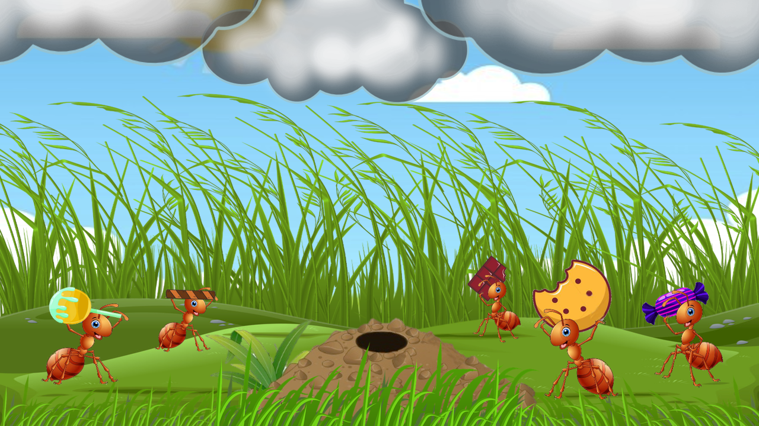
KIẾN VỀ TỔ
Notes:
HẠNH NGUYỄN: 0975152531

Slide 16
Hãy giúp các chú kiến mang thức ăn về tổ trước khi trời mưa bằng cách trả lời đúng các câu hỏi.
Notes:
HẠNH NGUYỄN: 0975152531

Slide 17
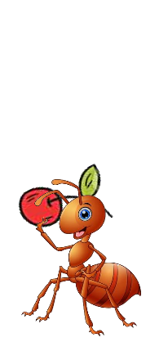
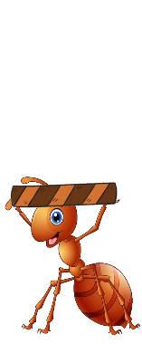
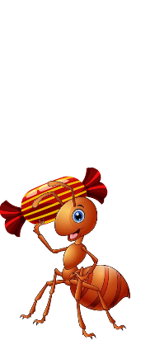
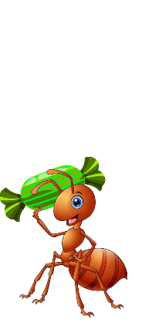
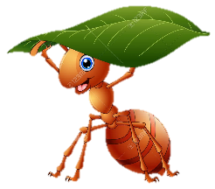
8
3
1
5
6
10
7
9
2
4
Notes:
HẠNH NGUYỄN: 0975152531

Slide 18
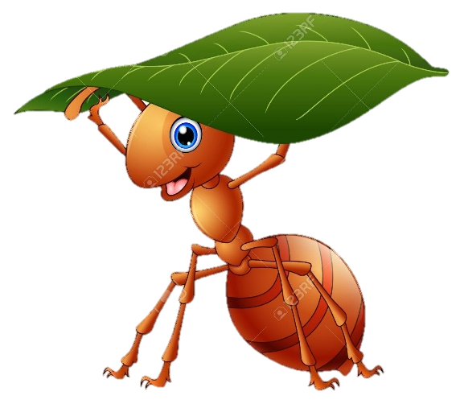
1
Em cần chuẩn bị những gì khi viết bài văn: Kể lại truyền thuyết “Thánh Gióng”?
Đọc lại văn bản; ghi những sự kiện chính; tưởng tượng nhân vật (ngoại hình + tính cách) ; những chi tiết, hình ảnh, từ ngữ sẽ thêm vào bài viết ...
Notes:
HẠNH NGUYỄN: 0975152531

Slide 19
2
Em có thể tìm ý bằng cách đặt các câu hỏi. Em sẽ đặt câu hỏi gì đối với đề viết bài văn: Kể lại truyền thuyết “Thánh Gióng” ?
1/ Truyền thuyết TG kể lại chuyện gì?
2/ Truyện có những sự kiện và nhân vật chính nào?
3/ Diễn biến của câu chuyện ra sao?
4/ Có thể thêm, bớt những chi tiết, hình ảnh ... của truyện này như thế nào?
5/ Truyện gợi cho em những suy nghĩ, cảm xúc gì?
Notes:
HẠNH NGUYỄN: 0975152531

Slide 20
3
Dàn ý của 1 bài viết kể lại 1 truyền thuyết / cổ tích gồm có mấy phần? Kể tên.
Gồm 3 phần:
Mở bài ; Thân bài ; Kết bài
Notes:
HẠNH NGUYỄN: 0975152531

Slide 21
4
Trong phần mở bài của bài kể lại truyền thuyết TG, em có thể viết những ý gì?
Giới thiệu hoặc nêu lí do kể lại truyền thuyết “Thánh Gióng”
Notes:
HẠNH NGUYỄN: 0975152531

Slide 22
5
Thân bài em sẽ viết những ý gì?
Kể lại các sự kiện chính theo trình tự và bằng lời của mình
Notes:
HẠNH NGUYỄN: 0975152531

Slide 23
6
Em hãy nêu trình tự diễn biến của Thánh Gióng bằng các ý ngắn gọn
1/ Hoàn cảnh ra đời khác thường của Gióng
2/ Gióng xin đi đánh giặc và lớn nhanh như thổi
3/ Gióng ra trận đánh giặc
4/ Giặc tan, TG cưỡi ngựa sắt bay về trời
5/ Vua ghi nhớ công ơn TG
6/ Gióng còn để lại nhiều dấu tích
Notes:
HẠNH NGUYỄN: 0975152531

Slide 24
7
Em có thể viết gì ở phần kết bài?
Nêu cảm nghĩ của mình về truyện / nhân vật chính trong truyện
Notes:
HẠNH NGUYỄN: 0975152531

Slide 25
8
Khi viết bài, em cần lưu ý những gì?
Bám sát dàn ý, viết theo lời kể của mình ; Chú ý diễn đạt và chính tả + Cách trình bày bài văn
Notes:
HẠNH NGUYỄN: 0975152531

Slide 26
9
Bài viết kể về 1 truyền thuyết / cổ tích cần được viết ở ngôi thứ mấy?
Ngôi thứ 3
Notes:
HẠNH NGUYỄN: 0975152531

Slide 27
10
Theo em, vì sao sau khi viết xong phải kiểm tra và chỉnh sửa bài?
Để phát hiện và kịp thời sửa những lỗi về nội dung và hình thức → bài văn hoàn thiện hơn
Notes:
HẠNH NGUYỄN: 0975152531

Slide 28
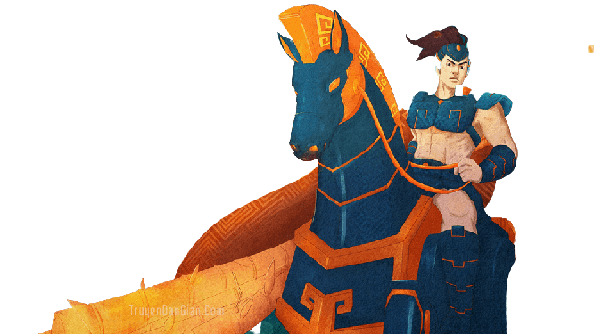
a/ Chuẩn bị
Đọc lại truyền thuyết Thánh Gióng
Ghi những sự kiện chính + Tưởng tượng nhân vật
Suy nghĩ về những chi tiết, hình ảnh, từ ngữ biểu cảm, … sẽ thêm vào bài viết
Notes:
HẠNH NGUYỄN: 0975152531

Slide 29
b/ Tìm ý và lập dàn ý
(1)
Truyền thuyết TG kể lại chuyện gì?
(2)
Truyện có những sự kiện và nhân vật chính nào?
1
1
Tìm ý (Đặt câu hỏi)
(3)
Diễn biến của câu chuyện ra sao?
(4)
Có thể thêm, bớt những chi tiết, hình ảnh ... nào?
(5)
Truyện gợi cho em những suy nghĩ, cảm xúc gì?
Notes:
HẠNH NGUYỄN: 0975152531

Slide 30
b/ Tìm ý và lập dàn ý
MB
Giới thiệu / nêu lí do kể lại truyền thuyết TG
Kể lại các sự kiện chính theo trình tự và bằng lời của mình
TB
1
1
Lập dàn ý
Nêu cảm nghĩ của mình về truyện / nhân vật chính trong truyện
KB
Notes:
HẠNH NGUYỄN: 0975152531

Slide 31
c/ Viết bài
Bám sát dàn ý, viết bằng lời kể của bản thân, ngôi thứ 3
Viết đủ các sự việc quan trọng, đặc biệt là yếu tố kì ảo
01
02
Chú ý diễn đạt và chính tả + Cách trình bày bài văn
Các sự việc trình bày theo trình tự thời gian
04
03
Notes:
HẠNH NGUYỄN: 0975152531

Slide 32
d/ Kiểm tra và chỉnh sửa
Bài viết đã thể hiện đầy đủ nội dung truyện Thánh Gióng chưa?
Có điều gì thay đổi trong nội dung và cách kể lại câu chuyện?
Xác định và sửa lỗi: dùng từ ; chính tả ; ngữ pháp, liên kết câu …
Notes:
HẠNH NGUYỄN: 0975152531

Slide 33
Thực hành viết
Kể lại truyền thuyết “Thánh Gióng”
Notes:
HẠNH NGUYỄN: 0975152531

Slide 34
 | Nội dung kiểm tra | Đạt/ Chưa đạt
MB | Nêu được tên truyện
 | Nêu được lý do muốn kể lại truyện
 | Dùng ngôi thứ ba để kể
TB | Giới thiệu được nhân vật, hoàn cảnh xảy ra câu chuyện
 | Các sự việc đã được kể theo trình tự thời gian
 | Sự việc này nối tiếp sự việc kia một cách hợp lí
 | Thể hiện được các yếu tố kì ảo
KB | Nêu được cảm nghĩ của về câu chuyện.
Bảng kiểm bài viết kể lại một truyện cổ tích
Notes:
HẠNH NGUYỄN: 0975152531

